Slide 1
Fallas de Valencia
Sergio López Fernández Grupo R

Slide 2
Origen:
-Tiene su origen en la costumbre que tenían los carpinteros de hacer limpieza en sus talleres cuando llegaba el buen tiempo. Sacaban restos de madera que apilaban en las calles y a los cuales prendían fuego.
–Con el tiempo los vecinos empezaron a hacer lo mismo con muebles viejo y otros objetos inservibles.

Slide 3
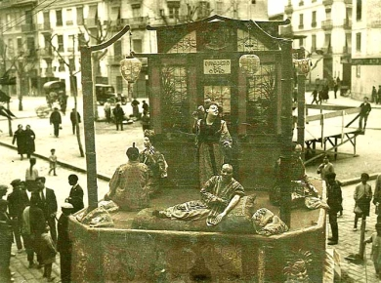
-Esto se convirtió en una fiesta popular y lo que en un primer momento eran muebles poco a poco se transformaron en “ninots” que representaban la sociedad en la que vivían, lo que provocó el disgusto de la burguesía y del clero (generalmente ironizaban sobre ellos).

Slide 4
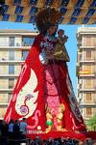
Semana fallera:
-Día 15. La plantà: es el acto de erigir los monumentos falleros.
-Día 16. Recogida de premios: En este día se inicia la recogida de premios de las fallas infantiles, siendo para el día siguiente la entrega del resto de categorías.
-Días 17 y 18. L’Ofrena: se lleva a cabo la ofrenda a la Virgen de los Desamparados, consistente en crear un gran manto de flores que cubra a la Virgen.

Slide 5
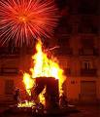
-Noche del 18. La Nit del Foc: es el espectáculo pirotécnico mas importante, que tiene lugar en el cauce viejo del rio.
-Día 19. La Nit de la Cremà: es el acto de clausura de las fiestas, consiste en la quema de los monumentos falleros plantados en las calles.

Slide 6
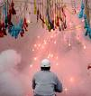
Mascletà:
Es un disparo pirotécnico que conforma una composición muy ruidosa y rítmica. Se disparan desde el 1 de Marzo hasta el final de las fiestas. Recibe su denominación de los masclets (petardos de una gran potencia sonora) ligados mediante una mecha conformando una línea o traca. La más famosa es la de la plaza del ayuntamiento.

Slide 7
Estos son algunos datos económicos sobre el gasto en algunos sectores durante el año 2008:
Sector | Neto | IVA | Total
Hostelería | 506.250.000 | 35.437.500 | 541.687.500
Transporte | 27.000.000 | 4.320.000 | 31.320.000
Pirotecnia | 2.302.369 | 368.379 | 2.670.748
Fotografía | 654.897 | 104.783 | 759.680
Peluquería | 2.850.000 | 456.000 | 3.306.000
Floristería | 1.015.950 | 162.552 | 1.178.502
Publicidad | 74.659.300 | 11.945.488 | 86.604.788

Slide 8
Gráficamente:

